Slide 1
한국 전통과자 정보 웹사이트
팀명: 꼬부기 소방대
팀원: 오우람
박진우
박찬정
전유빈

Slide 2
주제-목표
전통 한과 및 음료 등의 디저트의 정보 제공

Slide 3
주제-대상
한국 문화에 관심을 가지는 외국인
SNS에 사진을 올리는 것을 좋아하는 사람들
독특하거나 다양한 디저트에 관심있는 사람들
전통 문화에 관심이 많은 사람들

Slide 4
구성 요소
종류 별 디저트+음료에 관한 소개
(간단 유래, 특징, 제작법 등의 정보): 한국전통과자에 대한 정보제공 목적
해당 디저트에 맞는 가게 추천 목록
(ex: 유과가 유명한 디저트가게, 카페, 브랜드 제공)

Slide 5
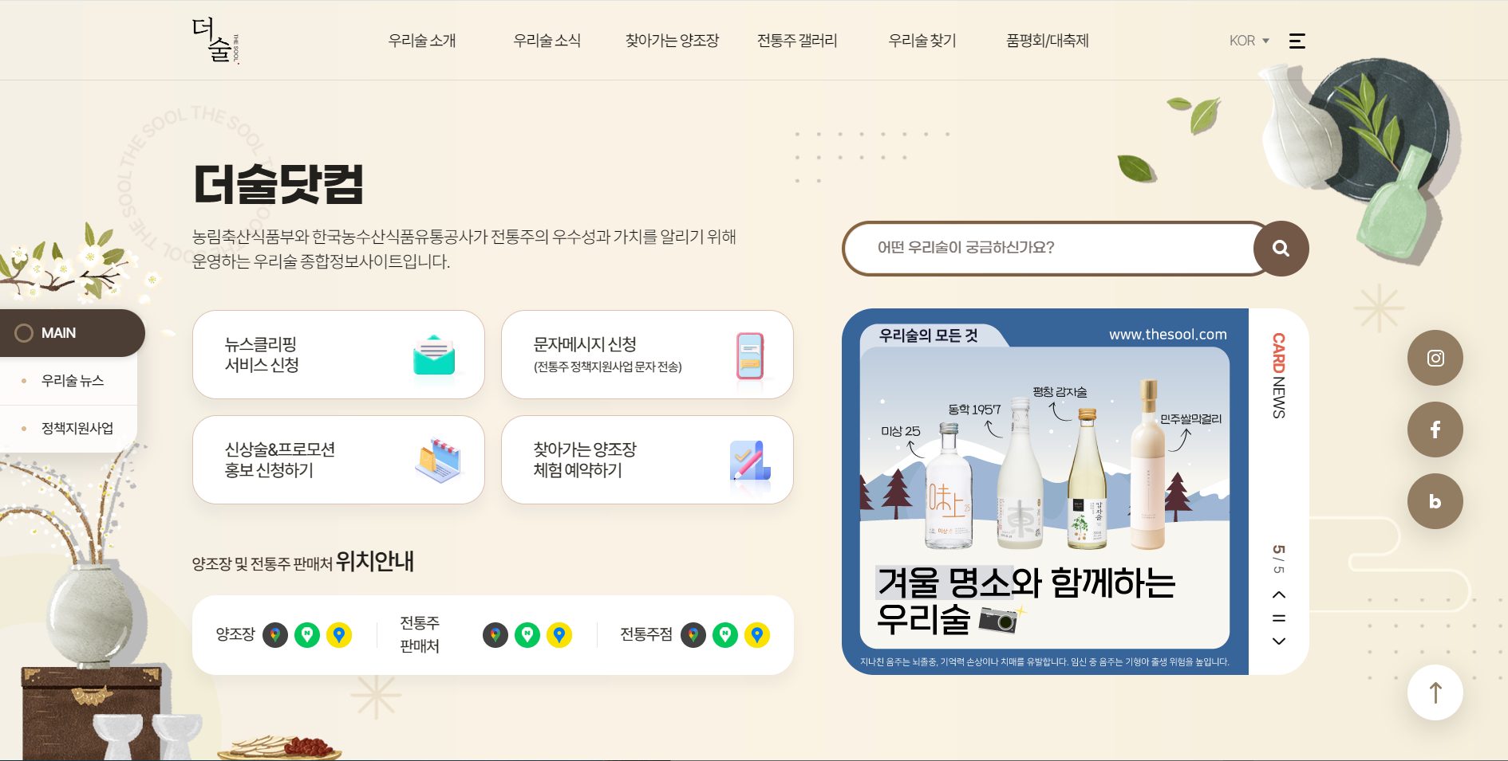
목표 레퍼런스(메인)

Slide 6
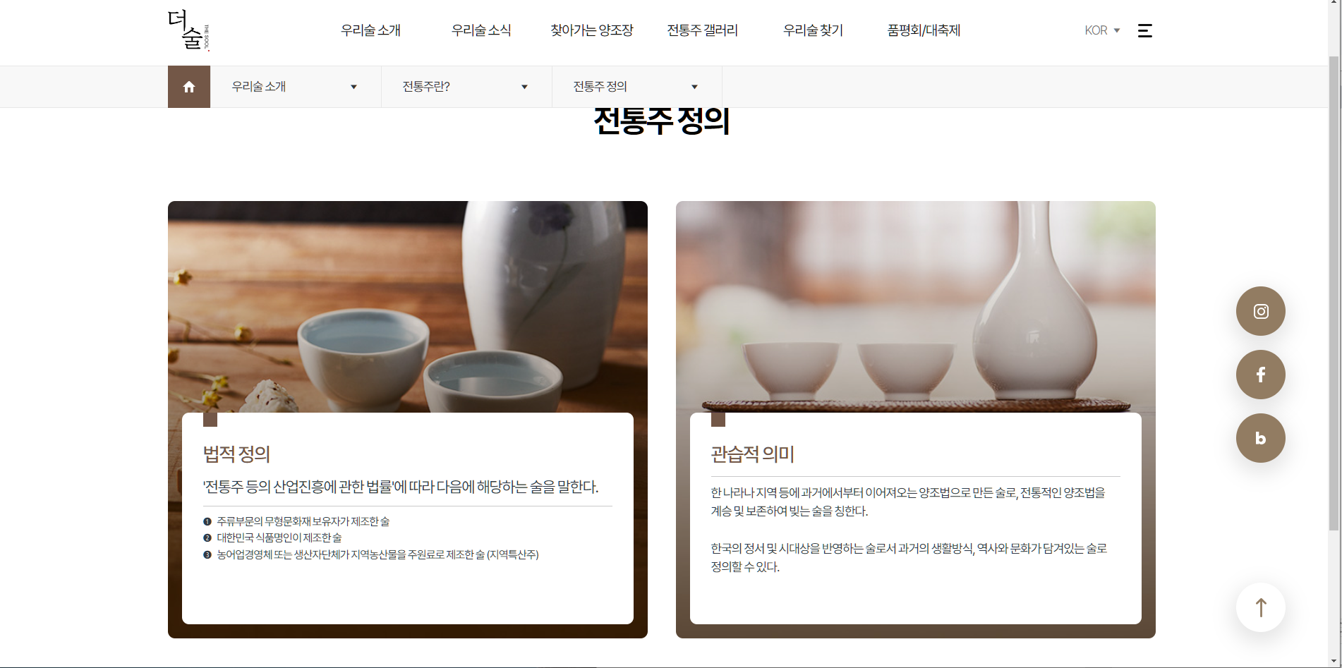
목표 레퍼런스(정보페이지)

Slide 7
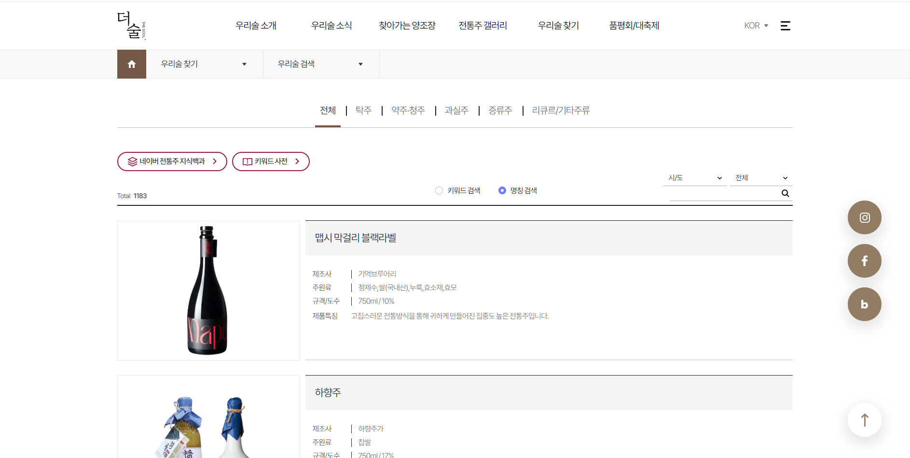
목표 레퍼런스(추천 페이지)

Slide 8
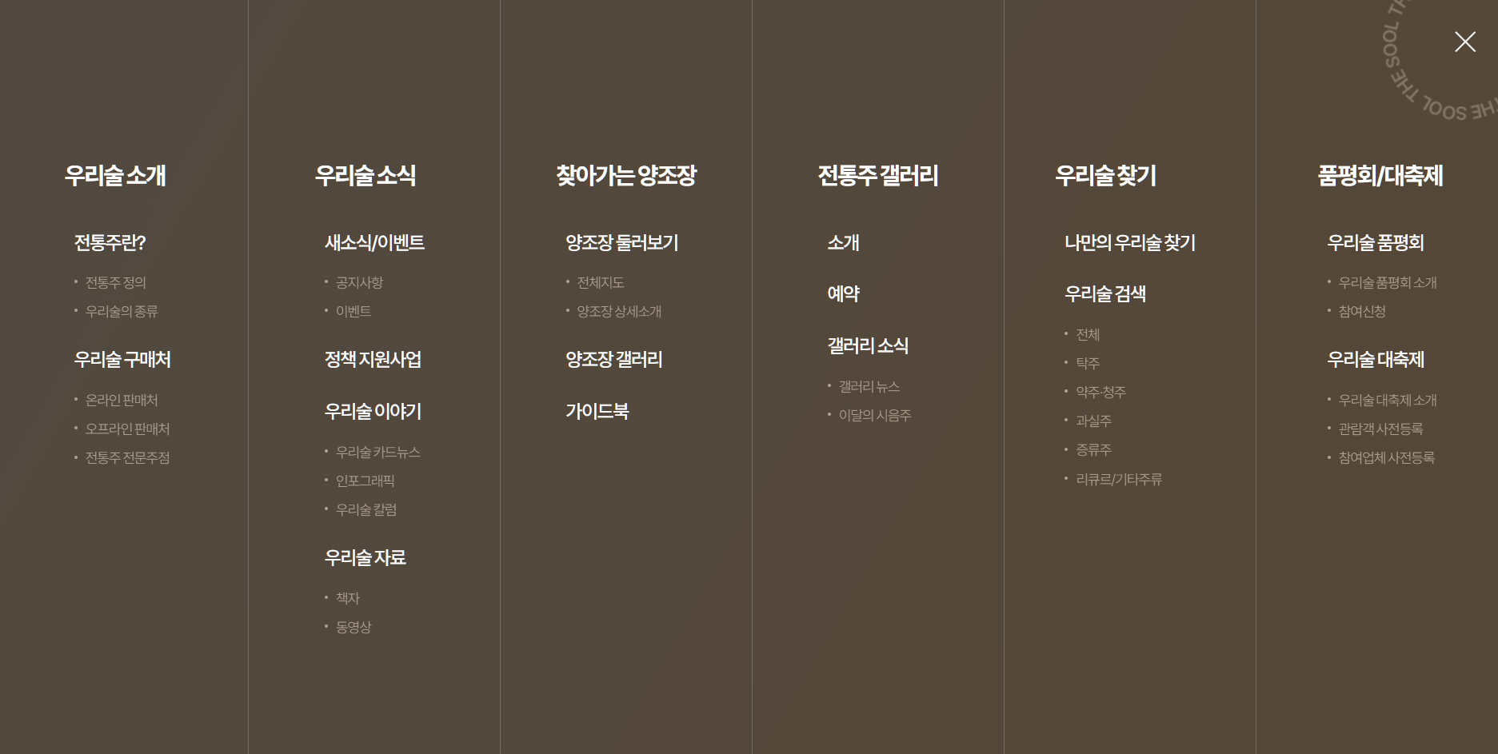
목표 레퍼런스 목록

Slide 9
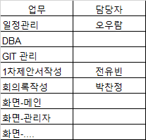
현재 업무 분장

